Slide 1
ALEMIA Sistem automat de prezicere a notelor studentilor, ce utilizează învățarea automată
<Proiect realizat de ></>
< Alexandru Alexandru >< /C114D >
< Chiforiuc Gabriela >< /C114C >
< Marian Răzvan >< /C114C >
< Popa Cosmin >< /C114C >
10

Slide 2
CUPRINS
01
DESCRIEREA TEMEI
10
Concluzii
02
ISSUE #1
09
ISSUE #8
03
ISSUE #2
08
ISSUE #7
04
ISSUE #3
07
ISSUE #6
05
ISSUE #4
ISSUE #5
06

Slide 3

1
Descrierea temei
Alemia este o platformă care demonstrează utilizarea tehnicilor de machine learning pentru evaluarea automată a proiectelor construite folosind programarea orientată pe obiecte.
Tema noastră constă în continuarea dezvoltării proiectului început de colegii noștri de anul trecut: rezolvarea unor bug-uri, implementarea unor funcționalități noi (ex: vizualizare statistici) și realizarea unor documentații suplimentare legate de predicția notelor folosind inteligența artificială.
Fiecare issue abordat va fi detaliat în următoarele slide-uri.

Slide 4
Issue #1 – mutarea backend-ului pe Azure
2
Problema: Alemia nu părea să funcționeze daca ne conectam de pe un alt client decât cel pe care se află server-ul.
Rezolvare: Am mutat componenta de backend pe Azure.
Pasul 1: Am creeat o masină virtuală cu urmatoarele specificații:
Resource group:server_groupt
Virtual machine name: server
Region: (Europe) Germany West Central
Availability options: No infrastructure redundancy required
Azure Spot instance: nu este selectat
Image Ubuntu Server 18.04 LTS - Gen1
Size: D2s_v3
Authentication type: Password
Restul se lasă nemodificat.
Se apasă Next:Disks
Se apasă Next: Networking
NIC network security group: None
Se va merge la Review+Create și se va apăsa Create

Slide 5

Pasul 2: Am clonat apoi repository-ul proiectului și am instalat pachetele necesare pentru a putea rula server-ul în python folosind urmatoarele comenzi
cd backend
pip3 install -r requirements.txt
Pasul 3: Pentru pornirea server-ului am utilizat comanda:
python3 server.py
Pasul 4: Modificarea in proiectul user-interface a adresei IP a server-ului în sursa App.js ca în exemplul de mai jos, unde ip-ul setat este ip-ul pe care mașina virtuală îl primește atunci când aceasta este creeată

Slide 6
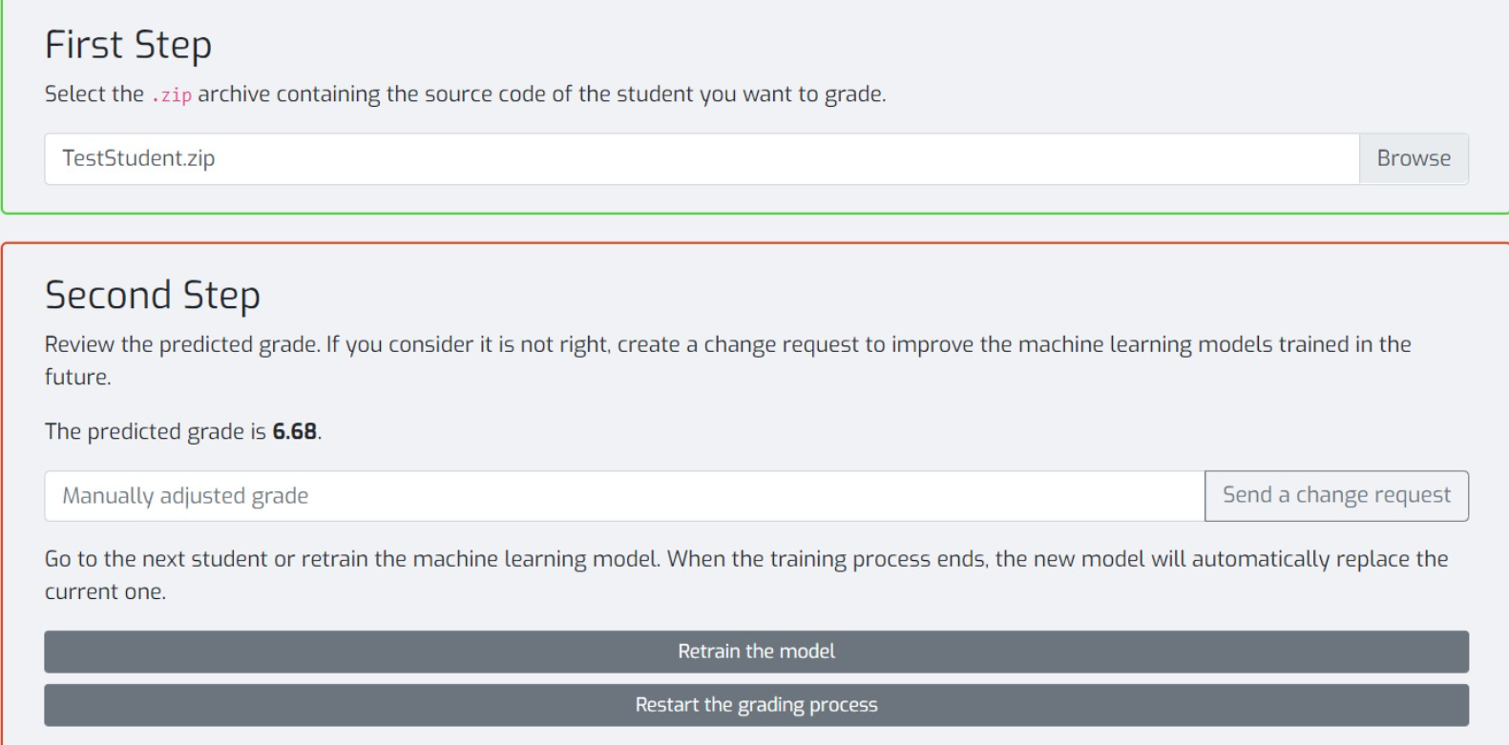
3
Issue #2 – Documentarea formatul inputului pentru un proiect care urmeaza sa fie analizat cu Alemia
După deschiderea aplicației, se observă că este necesar să introducem un fisier .zip.
Acesta trebuie sa conțină unul sau mai multe fișiere în care se găsesc mai multe documente ale studentilor.
În cazul in care se dorește să se evalueze nota unui singur student, se poate realiza o arhivă cu un singur fisier, ce curpinde toate documentele .cpp și .h.
Alemia ne va evalua nota astfel:

Slide 7
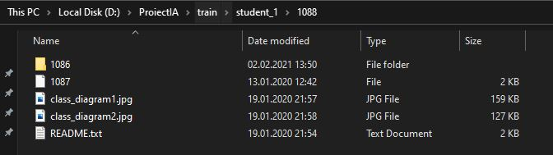
În cazul în care se dorește evaluarea mai multor note, fișierele trebuie să respecte formatul primit ca test:

Slide 8
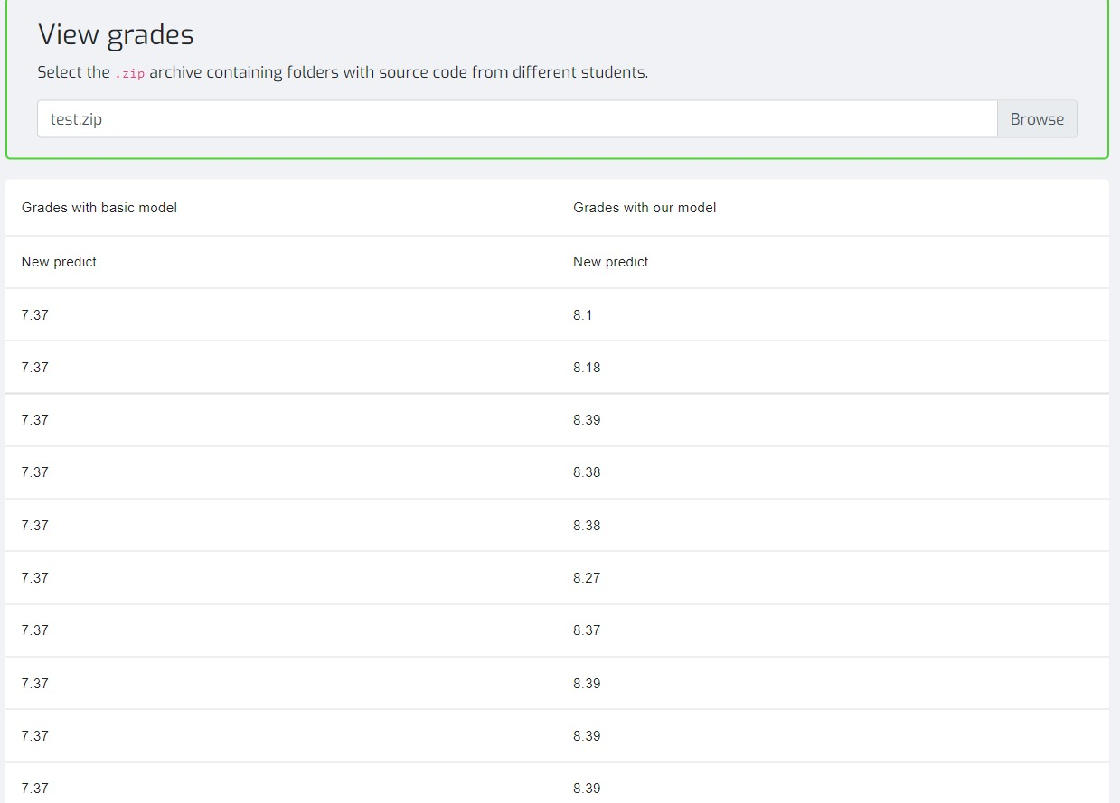
Alemia va evalua notele astfel:

Slide 9
4
Issue #3 – Predict a list of examples ( enhancement)
Inițial, Alemia putea să prezică o notă pentru un singur proiect.
S-a realizat extinderea funcționalității, astfel încât să se prezică notele pentru o arhivă ce conține mai multe proiecte.
Pentru implementarea acestei funcționalități am urmat modelul de POST(deja prezent în proiect) pentru un singur ZIP și am adăugat în continuare
parcurgerea fiecărui folder astfel încât să se obțină o notă individuală.
De asemenea, am respectat formatul zip-ului oferit ca exemplu pe drive.

Slide 10
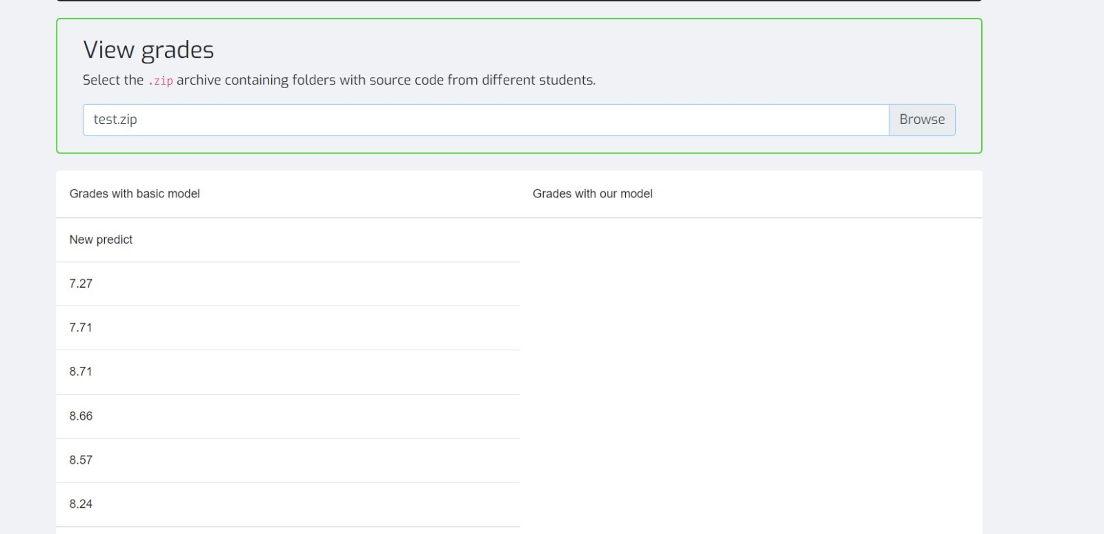
Alemia va afișa toate notele sub formă tabelară astfel:

Slide 11
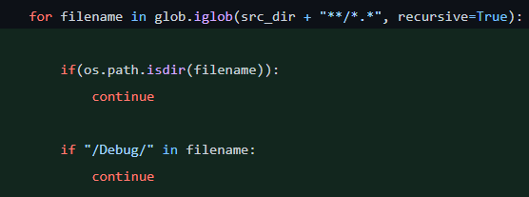
5
Issue #4 – Unele formate de input generează erori
Problema: Se generează eroare dacă 1. există folderul Debug și 2. unul din foldere conține caracterul punct (.)
Rezolvare: Prima eroare am rezolvat-o prin căutarea în fiecare cale a fiecărui fișier string-ul "/Debug/„
Daca există acest string, nu mai luăm fișierul respectiv în considerare.
Cea de-a doua eroare a fost rezolvată prin testarea fiecărui fișier (dacă este director sau fișier) iar daca este director, nu îl mai luăm în considerare .
Soluția adăugată este următoarea :

Slide 12
6
Issue #5 – Generarea unor statistici (enhancement)
Introducerea unui proiect de POO va genera un panou cu urmatoarele informații:
Numărul total de clase
Numarul de fișiere (bar chart număr de fisiere .cpp și .h)
Numărul total de erori
Numărul de elemente STL utilizate
Numărul de clase template definite
Numărul de clase virtuale
Bar chart cu numărul de variabile globale și statice
Numărul total de define-uri folosite
Numărul de namespace-uri declarate
Numărul de structuri folosite
Numărul de funcții declarate
Numărul de parametri publici și privați (+ bar chart)
Numărul de comentarii scrise
Dimensiunea totală a fișierelor .cpp si .h
Numărul total de moșteniri

Slide 13
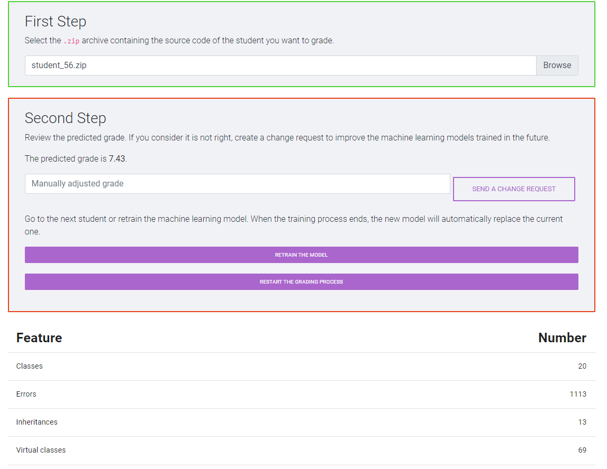
După introducerea unui proiect, în urma analizei arhivei, se va afișa sub formă de tabel și bar charts numărul fiecărui feature enumerat anterior

Slide 14
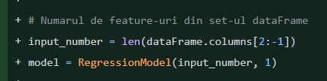
7
Issue #6 – Antrenarea unui model PyTorch (enhancement)
Pentru realizarea acestui model, am urmat în principal pașii prezentați în laboratorul 3, despre regresie.
Am început prin încărcarea datelor din fișierele features.csv și grades.csv și alipirea acestora într-un singur set de date.
Apoi am împărțit datele în date de train și date de test, cu ajutorul unei metode în SciKitLearn.

Slide 15
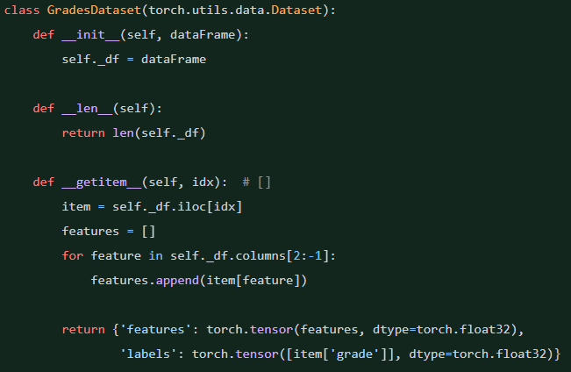
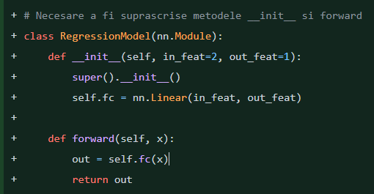
Următorul pas a fost să definim o clasă GradesDataset, care extinde torch.utils.data.Dataset și care implementează metodele necesare pentru compatibilitatea cu DataLoader-ul din PyTorch.
Am implementat modelul IA (am derivat din torch.nn.Module și am implementat metodele init și forward)

Slide 16
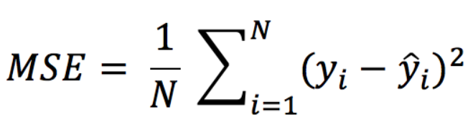
Antrenarea modelului se face pe baza feature-urilor și va avea ca rezultat un singur parametru, acela fiind nota prezisă.
Pentru funcția de loss am folosit Mean Squared Error (torch.nn.MSELoss):
Iar pentru algoritmul de optimizare am folosit Stochastic Gradient Descent (torch.optim.SGD) - metodă utilizată pentru a minimiza o funcția loss (funcția de pierdere).
După parcurgerea tuturor epocilor, rezultatul antrenării modelului va fi salvat în fisierul model.pt

Slide 17
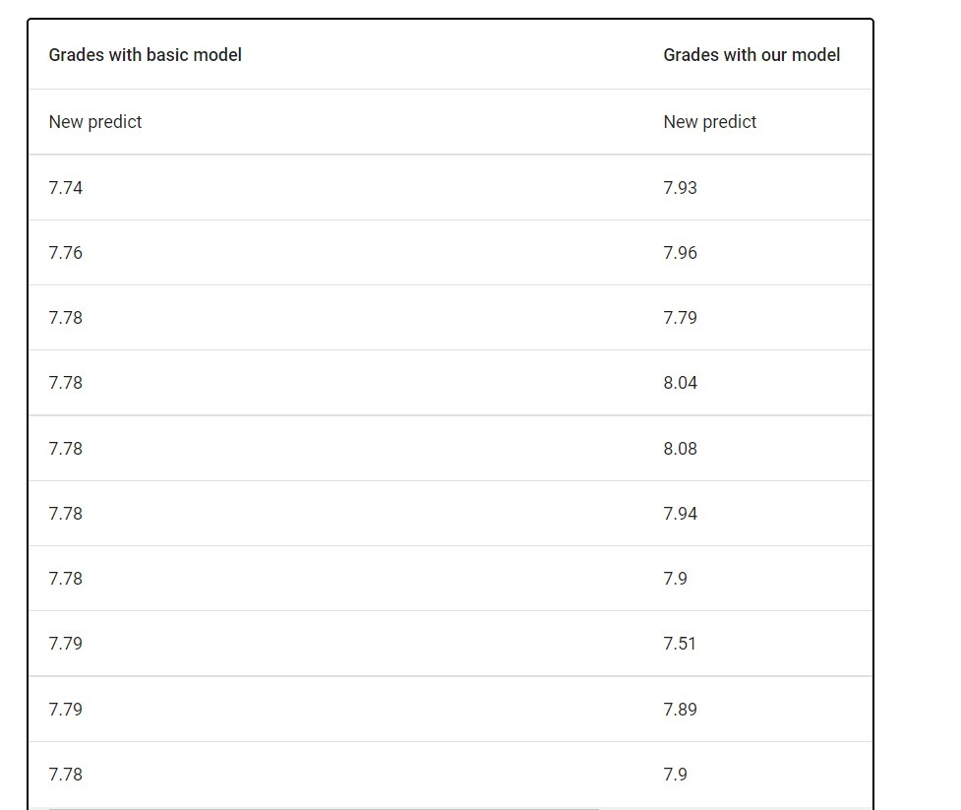
8
Issue #7 – Multiple models (enhancement)
Ca abordare a acestui Issue, am încercat să folosim atât modelul dezvoltat de colegii de anul trecut, cât și modelul prezentat anterior .
Am folosit aceste metode și am încercat să afișăm ambele predicții ale notelor.

Slide 18
9
Issue #8 – State-of-the-art în domeniul predicției notelor studenților ( documentație)
Realizarea acestui issue a constat într-o activitate de căutare intensă și documentare despre ceea ce înseamnă predicția notelor și analiza codului cu ajutorul machine learning-ului.
În final, am adunat o serie de idei și le-am ordonat într-un document pe care l-am denumit SOTA.md, pe care l-am atașat restul fișierelor care constituie întregul proiect.

Slide 19
9
CONCLUZII
În urma documentării efectuate și a realizării acestui proiect, putem spune că predicția notelor cu ajutorul machine learning-ului este o ramură care merită exlorată și care poate oferi, pe viitor, o mână de ajutor profesorilor care sunt nevoiți să noteze proiectele unui un număr mare de studenți.
Tehnica abordată de noi în acest proiect a fost să ne folosim de anumite caracteristici (features) extrase din proiectul POO care trebuie notat, și pe baza acestora, am încercat să aproximăm calitatea temei. Considerăm însă că această abordare merită îmbunătațită și studiată mai atent, cu scopul de a găsi tehnici mai precise prin care să putem stabili “calitatea” proiectului studentului.

Slide 20

MULTUMIM PENTRU ATENTIE !

